Slide 1
Zdravotní systémy
25. 2. 2020

Slide 2
Historický vývoj
Do II. svět. války v západní a střední Evropě
neexistuje ucelený zdravotnický systém
nejsou stanoveny jasné strategické cíle v oblast zdravotnictví
Po II. Svět válce
Vznik různých zdravotnický makrosystémů
Zdravotní stav obyvatelstva po válce
Rozvoj medicínských věd
Změny socioekonomického prostředí
Vlivy ideologické a politické
Kulturní vývoj
Vědecko-technický pokrok

Slide 3
Zdravotnický systém
Zdravotnictví jako ucelený specifický společenský systém vznikal jako ostatní společenské systémy v průběhu historického vývoje potřeb obyvatelstva.
Definice z hlediska:
Národo-hospodářkého - je zdravotní systém jedním z odvětví národního hospodářství produkující zdravotní služby.
Organizačně-institucionálního představuje zdravotní systém soustavu zdravotnických zařízení a institucí
Funkčního – je zdravotnický systém součástí systému péče o zdraví

Slide 4
Činitele zdravotnických systémů
Stanovení strategických cílů státu v oblasti ochrany zdraví a rozvoj zdraví (zdravotní politika).
Způsob zajištění dostupnosti základní zdravotní péče pro občany.
Způsob financování.
Řešení vztahů mezi různými účastníky procesu poskytování zdravotní péče (občané, poskytovatelé, plátci, další správní a samosprávní instituce).
Podíl účasti státu a jeho orgánů na vlastnictví a řízení zdravotnických organizací.

Slide 5
https://www.youtube.com/watch?v=tdDQVJh1PLU

Slide 6
Národní zdravotní služba - Semaškův model:
+ výhody
- nevýhody
Všeobecná dostupnost
Zaměření na prevenci
Návaznost péče
Racionálně zvolená síť zdr, zařízení
Nízká výkonnost systému
Stálý nedostatek prostředků
Nekonkurenční prostředí
Nízké finanční ohodnocení zdravotníků
Nedostatečný technický rozvoj z důvodu nedostatku financí
(Kuba a některé země bývalé SSSR)

Slide 7
https://www.youtube.com/watch?v=zyDWUJQsq6E

Slide 8
Národní zdravotní služba - Beveridgův model National Health Service (NHS):
+ výhody
- nevýhody
Obecná dostupnost služeb
Dostatečná nabídka služeb
Připřená prevence
Nízké náklady na zdravotní služby
Koordinace zájmů účastníků
Nedostatek prostředků na investování a rozvoj
Problémy s financování v době ekonom. recese
Dlouhé čekací doby na neurgentní operace
Nedostatečná motivace obyvatel k péči o vlastní zdraví
Podpora nesoutěživého klimatu
Velká Británie ,varianty tohoto modelu v Itálii, Portugalsku, Španělsku, Řecku, Irsku, ve Skandinávii v Austrálii, v Kanadě, na Novém Zélandu, ale také v Kostarice, Mexiku či některých rozvojových zemích, například v Botswaně

Slide 9
Národní zdravotní služba
je zdravotnictví financováno z daní, tj. prostřednictvím státního rozpočtu
Semaškův model
zdravotnická zařízení jsou majetkem státu
zdravotnictví je centrálně plánováno
služby se poskytují „bezplatně“
Zdravotnictví se pokládá za neproduktivní odvětví, což má za následek nízkou ekonomickou prioritu
Beveridgův model rozdíl oproti Semaškovu modelu
existují soukromé zdravotní služby, jako doplňkový charakter, obvykle tvoří 15−20 % zdravotní péče, jejich podíl však roste, navíc lze uzavřít soukromé zdravotní pojištění;
Existuje určitá míra spoluúčasti (léky, zubní péče, hospitalizační a ambulantní poplatky);
trend k decentralizaci - rozhodování na regiony až obce.

Slide 10
https://www.youtube.com/watch?v=8l1xL9bmlb8

Slide 11
Tržní zdravotnictví USA - liberální model
+ výhody
- nevýhody
Velký výběr kvalitních služeb
Podpora medicínských technologií a postupů
Podpora soutěživosti mezi poskytovateli zdravotní péče
Nízká dostupnost kvalitní péče pro nebohaté
Vysoký podíl nákladů na administrativu
Nedostatečná preventivní péče
Nedostatečná návaznost péče
Péče je velmi nákladná

Slide 12
Tržní zdravotnictví USA - liberální model financování
Náklady na zdravotnictví jsou hrazeny z komerčního (soukromého) zdravotního pojištění. Veřejné (povinné) zdravotní pojištění neexistuje.
Zdravotní pojištění v USA je dobrovolné a nenárokové. Pojišťovna nemá povinnost žadatele pojistit resp. pojistit v plném rozsahu, v případě již existujících zdravotních problémů žadatele.
Existuje ve dvou formách, a to jako zaměstnanecké nebo individuální zdravotní pojištění.
Zaměstnanecké zdravotní pojištění
se týká 2/3 všech pojištěných;
je hrazeno zaměstnavateli, v rámci svých sociálních programů dobrovolně hradí zdravotní pojištění svým zaměstnancům;
rozsah je různý.
Individuální zdravotní pojištění
se týká asi 5 % populace;
je přizpůsobeno míře individuálního rizika;
má různý rozsah, často kryje pouze hospitalizaci.
v plném rozsahu je velmi nákladné, mnoho lidí má sjednáno pouze částečné pojištění, pojistné podmínky jsou komplikované, často klientům ne zcela jasné.

Slide 13
https://www.youtube.com/watch?v=we2OlPU8TlM&t=345s

Slide 14
Systémy postavené na všeobecném zdravotním pojištění – bismarckovský model
+ výhody
- nevýhody
Vysoká dostupnost zdr. péče pro všechny
Pestrá nabídka služeb
Vyhovující síť zdr. zařízení
Celkem vyhovují návaznost
Podpora primární péče
Přiměřené náklady
Část prostředků odčerpávají pojišťovny pro svou činnost
Důraz kladen na kurativní péči
Občasné finanční potíže pojišťoven – řešení problémů na vrub občanů a zdr. poskytovatelů
Administrativní těžkopádnost
Německo, Rakousko, Švýcarsko, Francie, Holandsko, Belgie, Česká republika, Slovensko, Maďarsko, Polsko a další státy

Slide 15
https://www.youtube.com/watch?v=7MIWfMpZVyI&t=42s

Slide 16
Systémy postavené na všeobecném zdravotním pojištění – bismarckovský model financování
Zdravotní péče je hrazena z veřejného (povinného) zdravotního pojištění – příspěvky zaměstnanců, zaměstnavatelů a státu
Obyvatelé jsou pojištěni u některé z pojišťoven, u které se registrují. V některých státech se pojištění vztahuje i na rodinné příslušníky, kteří nejsou zaměstnáni. Pojišťovny jsou nestátní organizace, které spravují pojišťovací fondy.
Ambulantní zdravotnické služby jsou vykonávány soukromými lékaři na základě smluv se zdravotními pojišťovnami
Ambulantní lékaři jsou placeni kapitací nebo podle výkonů
Nemocnice jsou v převážné míře veřejné nebo soukromé založené na neziskovém principu. Jen menší část nemocnic má komerční charakter. U fakultních nemocnic je zřizovatelem stát.
Přímé platby obyvatel nepřekračují 15% - jde o příplatky za léky, stomatologické služby, pomůcky, pobyt v nemocnici
Účast státu je legislativní, při finančním usměrňování ZP, při kontrole a dalších veřejně zdravotnických činnostech
Konkrétní formy tohoto systému jsou v různých státech odlišné

Slide 17
Financování v ČR
VEŘEJNÉ ZDRAVOTNÍ POJIŠTĚNÍ
Základní sazba pro vymezení základu pojistného 13,5%
zaměstnanec
zaměstnavatel
1/3 = 4,5%
2/3 = 9%
Na území ČR jsou poskytovány zdravotní služby převážně na základě povinného veřejného zdravotního pojištění. Zákon č. 48/1997 Sb.Zákon o veřejném zdravotním pojištění a o změně a doplnění některých souvisejících zákonů
V některých případech je plátcem pojistného tohoto pojištění stát (například za nezaopatřené děti, důchodce aj.)
Cizinec je účasten veřejného zdravotního pojištění, pokud má trvalý pobyt v ČR a nemá-li trvalý pobyt, pak je-li zaměstnancem zaměstnavatele se sídlem nebo trvalým pobytem v ČR. Získá tím stejné nároky na poskytování zdravotních služeb hrazených z veřejného zdravotního pojištění (dále „hrazené zdravotní služby“) jako ostatní pojištěnci.

Slide 18
Zdravotní pojišťovny

Slide 19
Současné trendy ve vývoji zdravotnictví
Zdravotnictví a jeho fungování se ve společnosti mění. Za celospolečenskou strategii se považuje prevence chorob není oddálení výskytu nemoci.
Vývojové trendy v řízení zdravotnictví
Nadresortní přístup v péči o zdraví „healthy public policy“ – všechny společenské resorty musí zohledňovat ve svých strategických rozhodnutích dopady na zdraví a to zejména v oblasti životních podmínek.
Preventivní zaměření zdravotnictví – podpora zdravé výživy, nekuřáctví,… (významná role MŠMT)
Regulace nákladů – snaha udržet náklady v současné výši (8-10% HDP)
Větší akcentace na ambulantní péči – podpora rozvoje primární péče
Komunitní péče jako důležitá součást zdravotní péče – přiblížení se více do místa bydliště nemocných (profit pro nemocné) za současně nižších finančních nákladů
Důraz na kontrolu kvality služeb
Změna paternalistického pojetí lékař x pacient – aktivní podíl pacienta své léčbě- Lékař a pacient jsou partneři.

Slide 20
Poskytovatelé zdravotních služeb
Veřejní
Zřizovatel:
Stát (Fakultní nemocnice)
Uzemní samospráva (Městské, okresní nemocnice…)
Soukromý sektor:
Zřizovatel:
Církev (charita, diakonie…)
Komerční či družstevní instituce (Agel, kliniky plastické chrirurgie, reprodukční centra…)
Fyzická osoba – (osobní lékařská praxe)

Slide 21
Druhy zdravotní péče
Předpis č. 372/2011 Sb. Zákon o zdravotních službách a podmínkách jejich poskytování (zákon o zdravotních službách)
Upravuje:
zdravotní služby a podmínky jejich poskytování
druhy a formy zdravotní péče
práva a povinnosti pacientů a osob pacientům blízkých
práva a povinnosti poskytovatelů zdravotních služeb
práva a povinnosti zdravotnických pracovníků, jiných
odborných pracovníků a dalších osob v souvislosti s
poskytováním zdravotních služeb
podmínky hodnocení kvality a bezpečnosti zdravotních služeb

Slide 22
Druhy zdravotní péče podle časové naléhavosti
a) neodkladná péče, jejímž účelem je zamezit nebo omezit vznik náhlých stavů, které bezprostředně ohrožují život nebo by mohly vést k náhlé smrti nebo vážnému ohrožení zdraví,
b) akutní péče, jejímž účelem je odvrácení vážného zhoršení zdravotního stavu nebo snížení rizika vážného zhoršení zdravotního stavu
c) nezbytná péče, kterou z lékařského hlediska vyžaduje zdravotní stav pacienta, který je zahraničním pojištěncem,
d) plánovaná péče

Slide 23
Druhy zdravotní péče podle účelu
preventivní péče,
diagnostická péče
dispenzární péče
léčebná péče
posudková péče
léčebně rehabilitační péče
ošetřovatelská péče
paliativní péče
lékárenská péče a klinicko-farmaceutická péče

Slide 24
Forma péče - ambulantní péče
je poskytována všeobecnými lékaři nebo specialisty
každý občan je zaregistrován u svého ošetřujícího lékaře, kterého si sám vybral (praktický lékař pro dospělé, praktický lékař pro děti a dorost)
Lékaři specialisté
Gynekolog
Stomatolog Alergolog
Diabetolog
Endokrinolog
Urolog
Oftalmolog
Chirurg
Internista
Ortoped
Hematolog
Dermatolog Psychiatr
Psycholog a další….

Slide 25
Forma péče - jednodenní péče
Jednodenní péče je zdravotní péčí, při jejímž poskytnutí se vyžaduje pobyt pacienta na lůžku po dobu kratší než 24 hodin, a to s ohledem na charakter a délku poskytovaných zdravotních výkonů. Při poskytování jednodenní péče musí být zajištěna nepřetržitá dostupnost akutní lůžkové péče intenzivní.

Slide 26
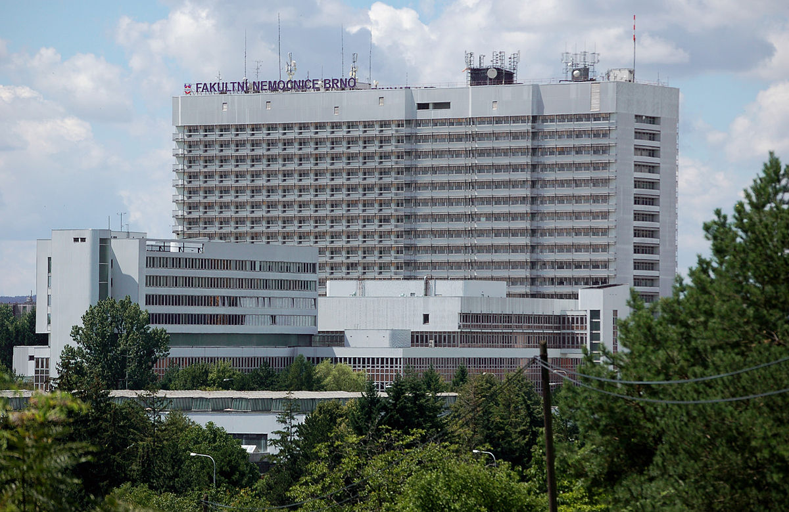
Forma péče - ústavní (lůžková) péče
Lůžková péče je zdravotní péčí, kterou nelze poskytnout ambulantně a pro její poskytnutí je nezbytná hospitalizace pacienta. Lůžková péče musí být poskytována v rámci nepřetržitého provozu.
Akutní lůžková péče
akutní intenzivní
akutní standartní
Následná lůžková péče
Dlouhodobá lůžková péče

Slide 27
Forma péče - zdravotní péče poskytovaná ve vlastním sociálním prostředí pacienta
https://www.youtube.com/watch?v=Ie4scVQ9fNo
a) návštěvní služba,
b) domácí péče, kterou je ošetřovatelská péče, léčebně rehabilitační péče nebo paliativní péče.

Slide 28
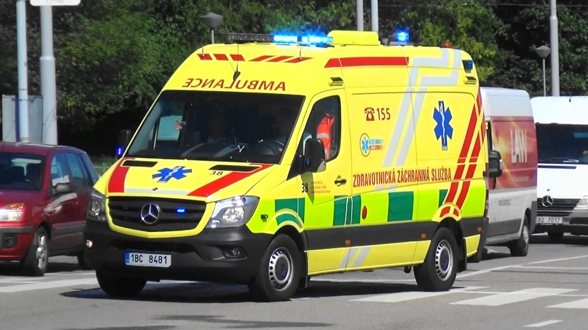
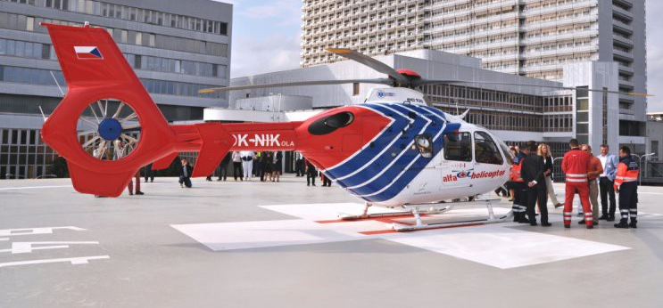
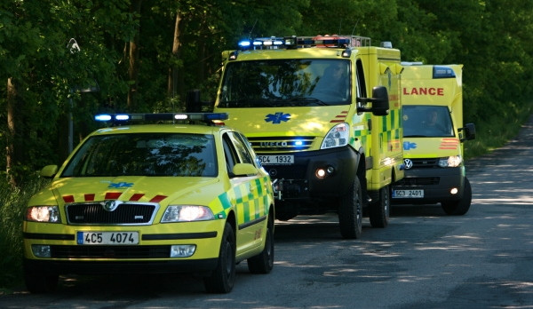
Zdravotnická záchranná služba
poskytuje občanům odbornou první pomoc při ohrožení zdraví s následným transportem do zdravotnického zařízení
https://www.youtube.com/watch?v=U7smpBWHs5k

Slide 29
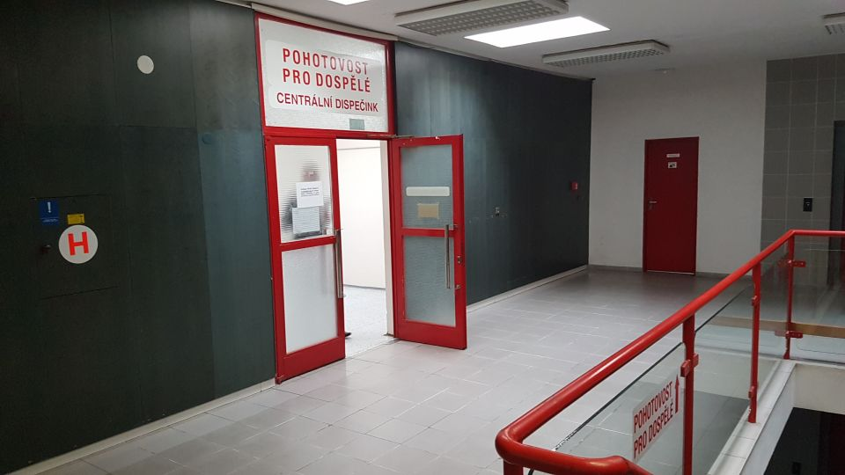
Pohotovostní služba
zdravotnická péče při méně závažném náhlém onemocnění nebo úrazu v době mimo ordinační hodiny lékaře

Slide 30
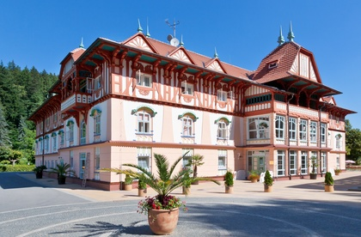
Lázeňská péče
určena pacientům k doléčení a rehabilitaci (např. po úrazech, operacích, u oslabených jedinců a chronicky nemocných dětí)
http://www.lecebnelazne.cz/vse-o-laznich/jak-do-lazni

Slide 31
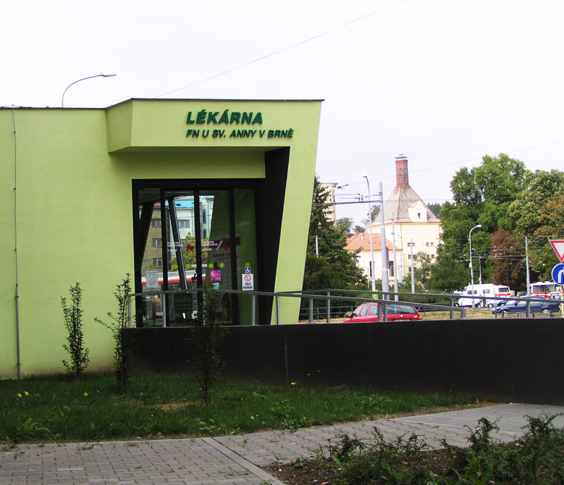
Lékárenské péče
zajišťuje distribuci léků a zdravotnických potřeb na základě lékařského předpisu i bez něj (volný prodej)

Slide 32
Děkuji za pozornost…

